Slide 1
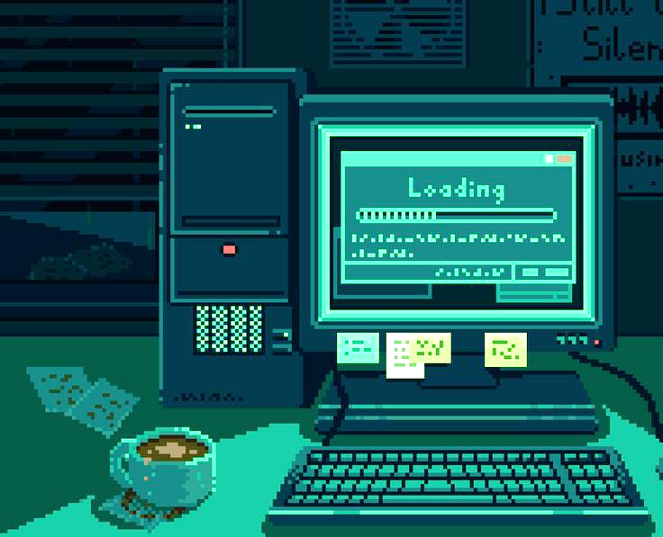


RAPPORT SUR LES TIC
Technologies de l’Information et de
la Communication
Réalisé par : Khalef Yasmine
SIGL L1
2025– 2026

Slide 2





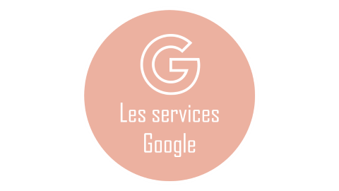
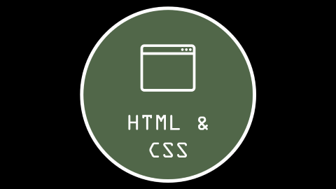







PLAN DE LA PRESENTATION
Vous pouvez appuyer sur une section pour la développer

Slide 3

INTRODUCTION AUX TIC

Slide 4


INTRODUCTION AUX TIC
Définition
Importance des TIC
Domaines d’application
Évolution historique

Slide 5

Ensemble des outils et systèmes permettant de créer, traiter, stocker et échanger de l’information sous toutes ses formes
Définition
TIC

Slide 6
Communication /accès à l’information
Collaboration à distance
Education et santé
Innovation et modernisation
Développement économique et social
Ensemble des outils et systèmes permettant de créer, traiter, stocker et échanger de l’information sous toutes ses formes
Importance
Définition
TIC

Slide 7
Communication /accès à l’information
Collaboration à distance
Education et santé
Innovation et modernisation
Développement économique et social
Ensemble des outils et systèmes permettant de créer, traiter, stocker et échanger de l’information sous toutes ses formes
Importance
Définition
TIC
Santé
Éducation
Entreprise et commerce
Autres secteurs
publique
Administration
Autres secteurs
Domaines

Slide 8
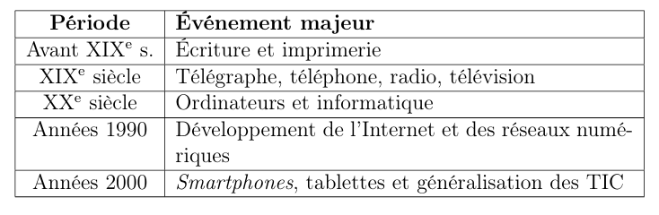
Communication /accès à l’information
Collaboration à distance
Education et santé
Innovation et modernisation
Développement économique et social
Ensemble des outils et systèmes permettant de créer, traiter, stocker et échanger de l’information sous toutes ses formes
Importance
Définition
TIC
Santé
Éducation
Evolution historique
Entreprise et commerce
Autres secteurs
publique
Administration
Autres secteurs
Domaines

Slide 9

Les services Google

Slide 10


Les services Google

Slide 11






Google Search
Google Drive
Google Meet
Google Docs
Google Sheets
Google Slides

Slide 12

Les Outils Microsoft

Slide 13

Les Outils Microsoft

Slide 14







Excel
Word
Powerpoint
Windows
Teams
OneDrive

Slide 15
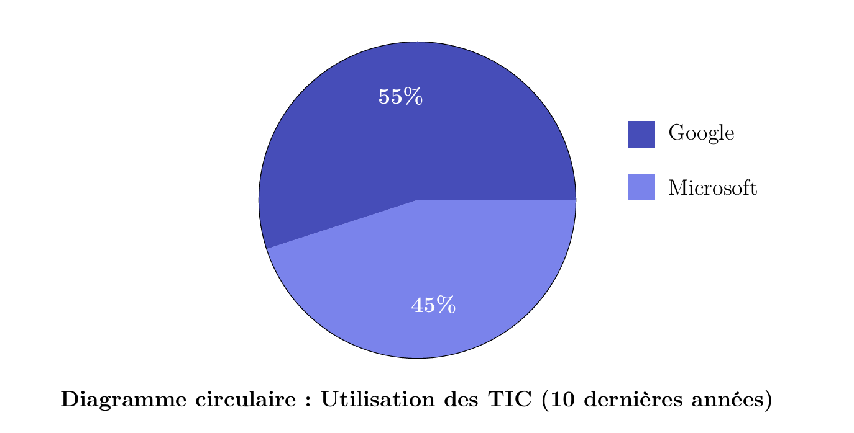

Slide 16

LaTeX

Slide 17


LaTeX

Slide 18



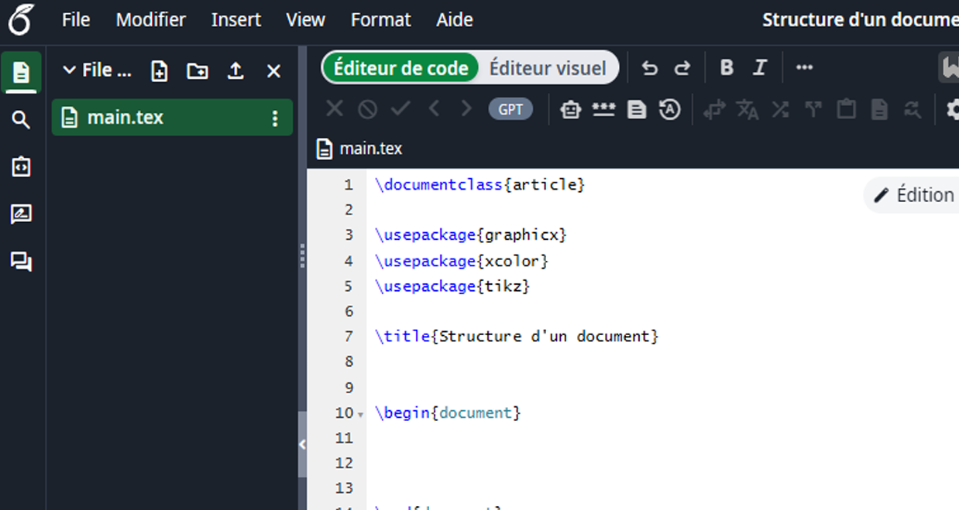
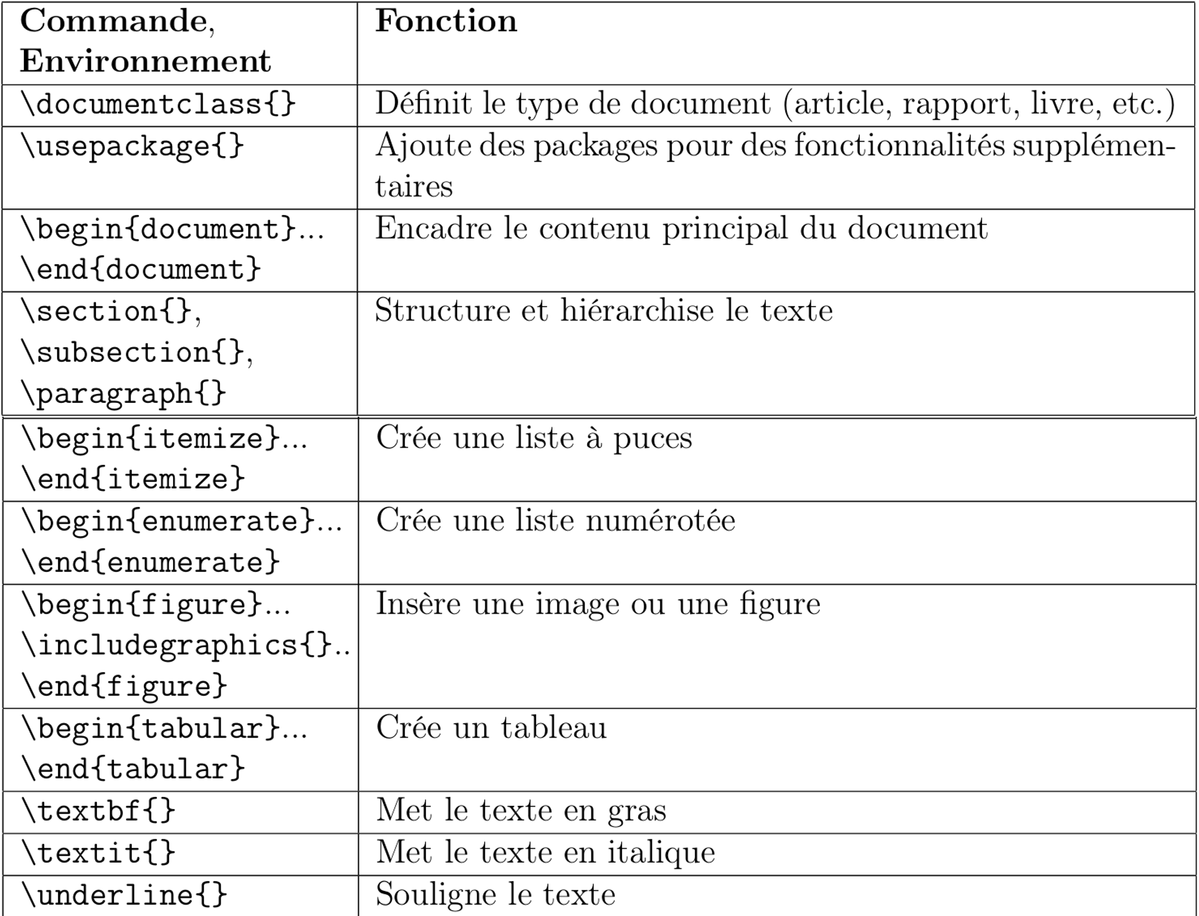

Commandes essentielles
Système de composition de documents utilisé en milieu scientifique et académique. Il permet de créer des documents complexes avec une mise en forme professionnelle et précise.

Slide 19

HTML & CSS

Slide 20

HTML & CSS

Slide 21

>HTML<
Balise | Description | Exemple
<html> | Début et fin du document HTML | <html> ... </html>
<head> | Informations sur la page | <head> ... </head>
<title> | Titre de la page | <title>Ma page</title>
<body> | Contenu principal | <body> ... </body>
<h1> | Titre principal | <h1>Mon titre</h1>
<p> | Paragraphe | <p>Mon texte</p>
<a> | Lien hypertexte | <a href="https://exemple.com">Lien</a>
<img> | Image | <img src="image.jpg" alt="Description">
HTML (HyperText Markup Language) est le langage de base utilisé pour créer et structurer les pages web.

Slide 22

What is CSS?
Fonctionnalités principales
Couleurs & polices → color, font-size, font-family
Mise en page & Positionnement → margin, padding, display, flex, grid
Design adaptatif→ @media queries for mobile/desktop
Animations → transition, transform, keyframes
CSS signifie Cascading Style Sheets
Utilisé pour styliser le HTML (couleurs, polices, mise en page, espacement)
Permet de séparer le contenu (HTML) de la présentation (CSS)

Slide 23
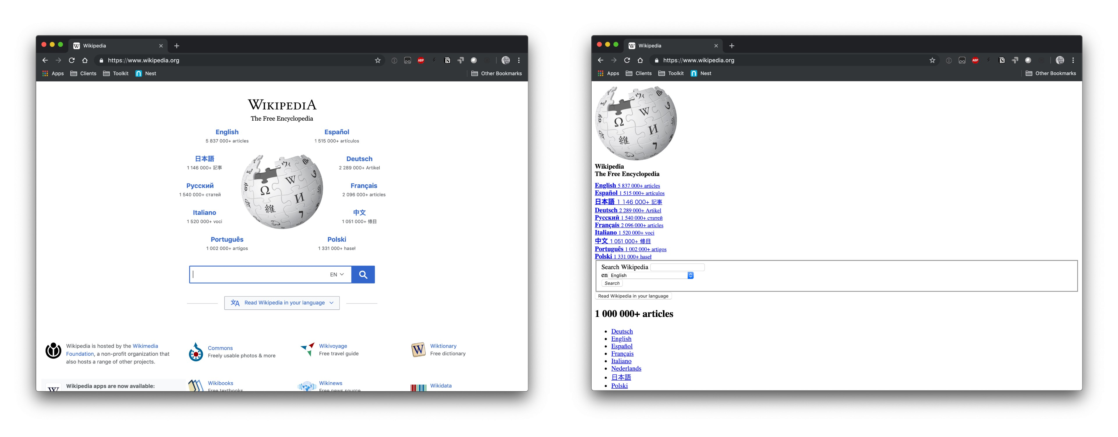
Exemple : La page d’accueil de Wikipédia
avec CSS (à gauche) et sans CSS (à droite).

Slide 24

Git et GitHub

Slide 25

Git et GitHub

Slide 26
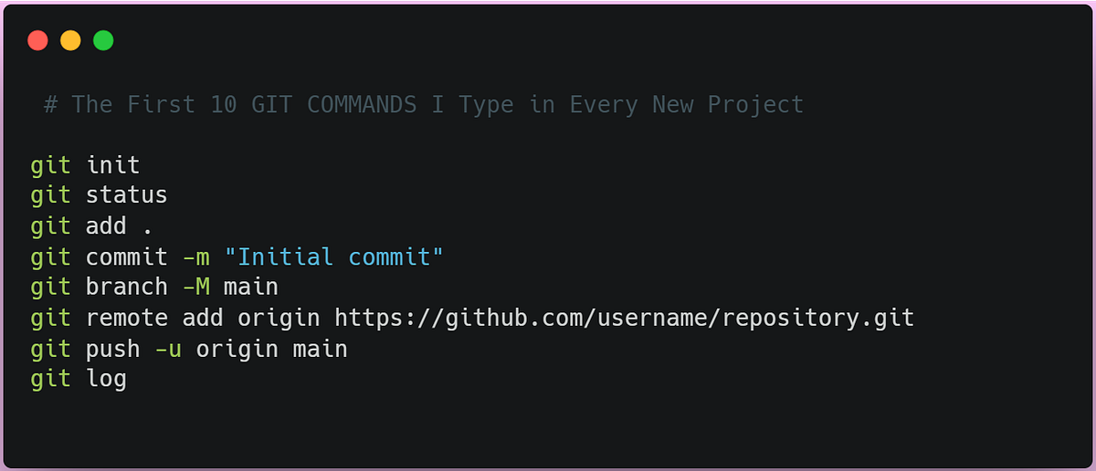



Git est un système de contrôle de versions
Il permet de suivre les modifications du code source
Il aide à sauvegarder des versions, annuler des changements et travailler en équipe
Git fonctionne localement sur l’ordinateur
Commands
https://www.google.com/url?sa=t&source=web&rct=j&url=https%3A%2F%2Fstevenwilliamalexander.wordpress.com%2F2017%2F07%2F26%2Fwhy-you-should-use-git-command-line%2F&ved=0CBUQjRxqFwoTCPDdyZyl2pEDFQAAAAAdAAAAABAH&opi=89978449

Slide 27
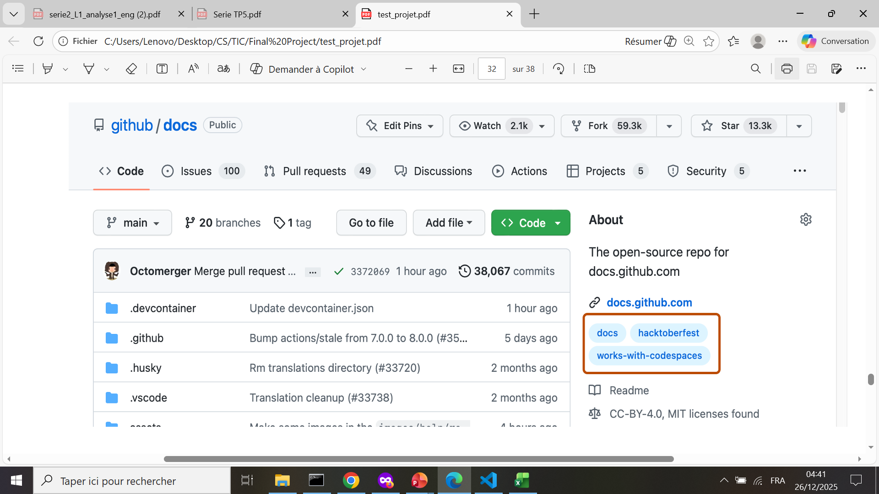

GitHub est une plateforme en ligne pour héberger des dépôts Git
Elle permet de stocker, partager et collaborer sur du code
GitHub utilise Git et ajoute :
Une interface web
et
Des outils de collaboration

Slide 28

Git | GitHub
Outil | Plateforme
Fonctionne localement | Fonctionne en ligne
Gère l’historique du code | Héberge les dépôts Git
Utilisable hors ligne | Nécessite Internet
Différence entre Git et GitHub

Slide 29

CONCLUSION
Les TIC optimisent la collaboration, la productivité et l’organisation.
Chaque outil assure une fonctionnalité spécifique (gestion de versions avec Git/GitHub, structuration avec HTML, mise en forme avec CSS, collaboration avec Google Workspace, etc.)
La sélection appropriée et l’intégration efficace de ces outils sont cruciales pour la performance des projets

